Slide 1

^{PREZENTACJA DLA KLASY 1 SP}
^{DO LEKCJI 7}
^{SPOTYKAMY SIĘ Z PANEM JEZUSEM}
^{W KOŚCIELE}

Slide 2
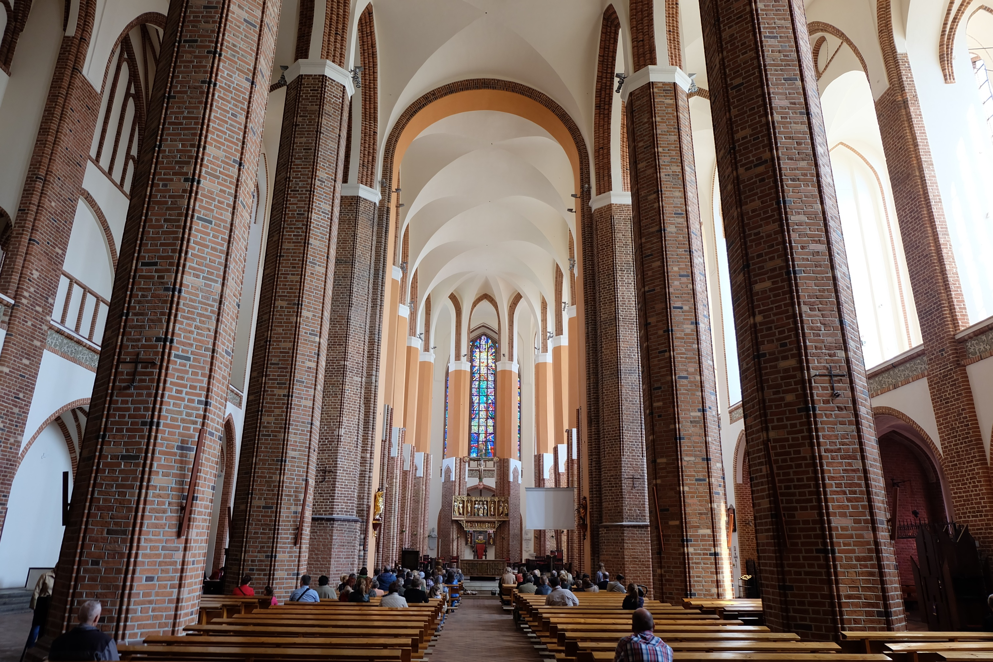

^{SPOTYKAMY SIĘ Z PANEM JEZUSEM}
^{W KOŚCIELE}

Slide 3
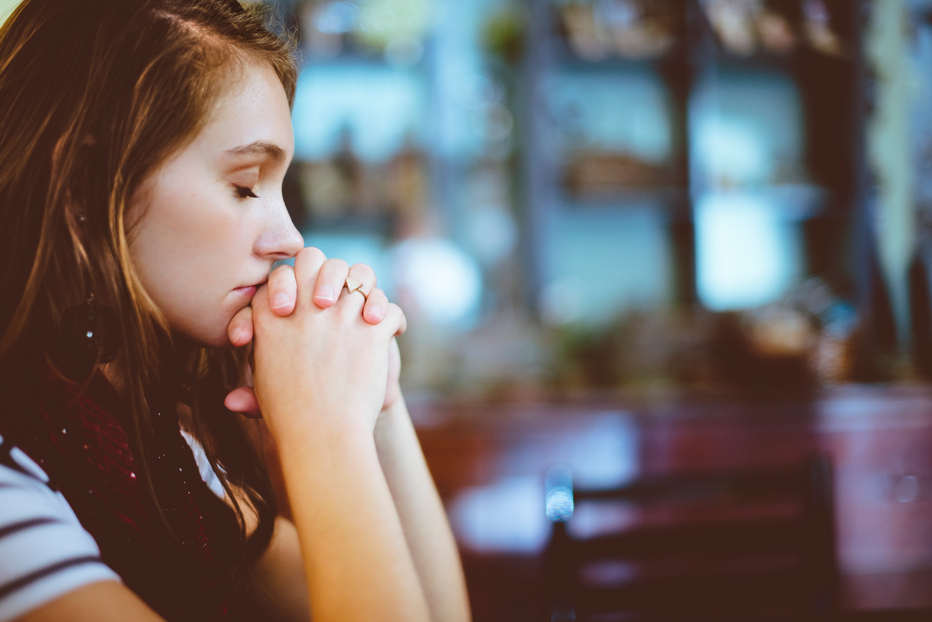
Po przyjściu do kościoła, klęcząc przed tabernakulum, modlimy się słowami:
„Niechaj będzie pochwalony Przenajświętszy Sakrament, teraz
i zawsze, i na wieki wieków.
Amen”
1

Slide 4
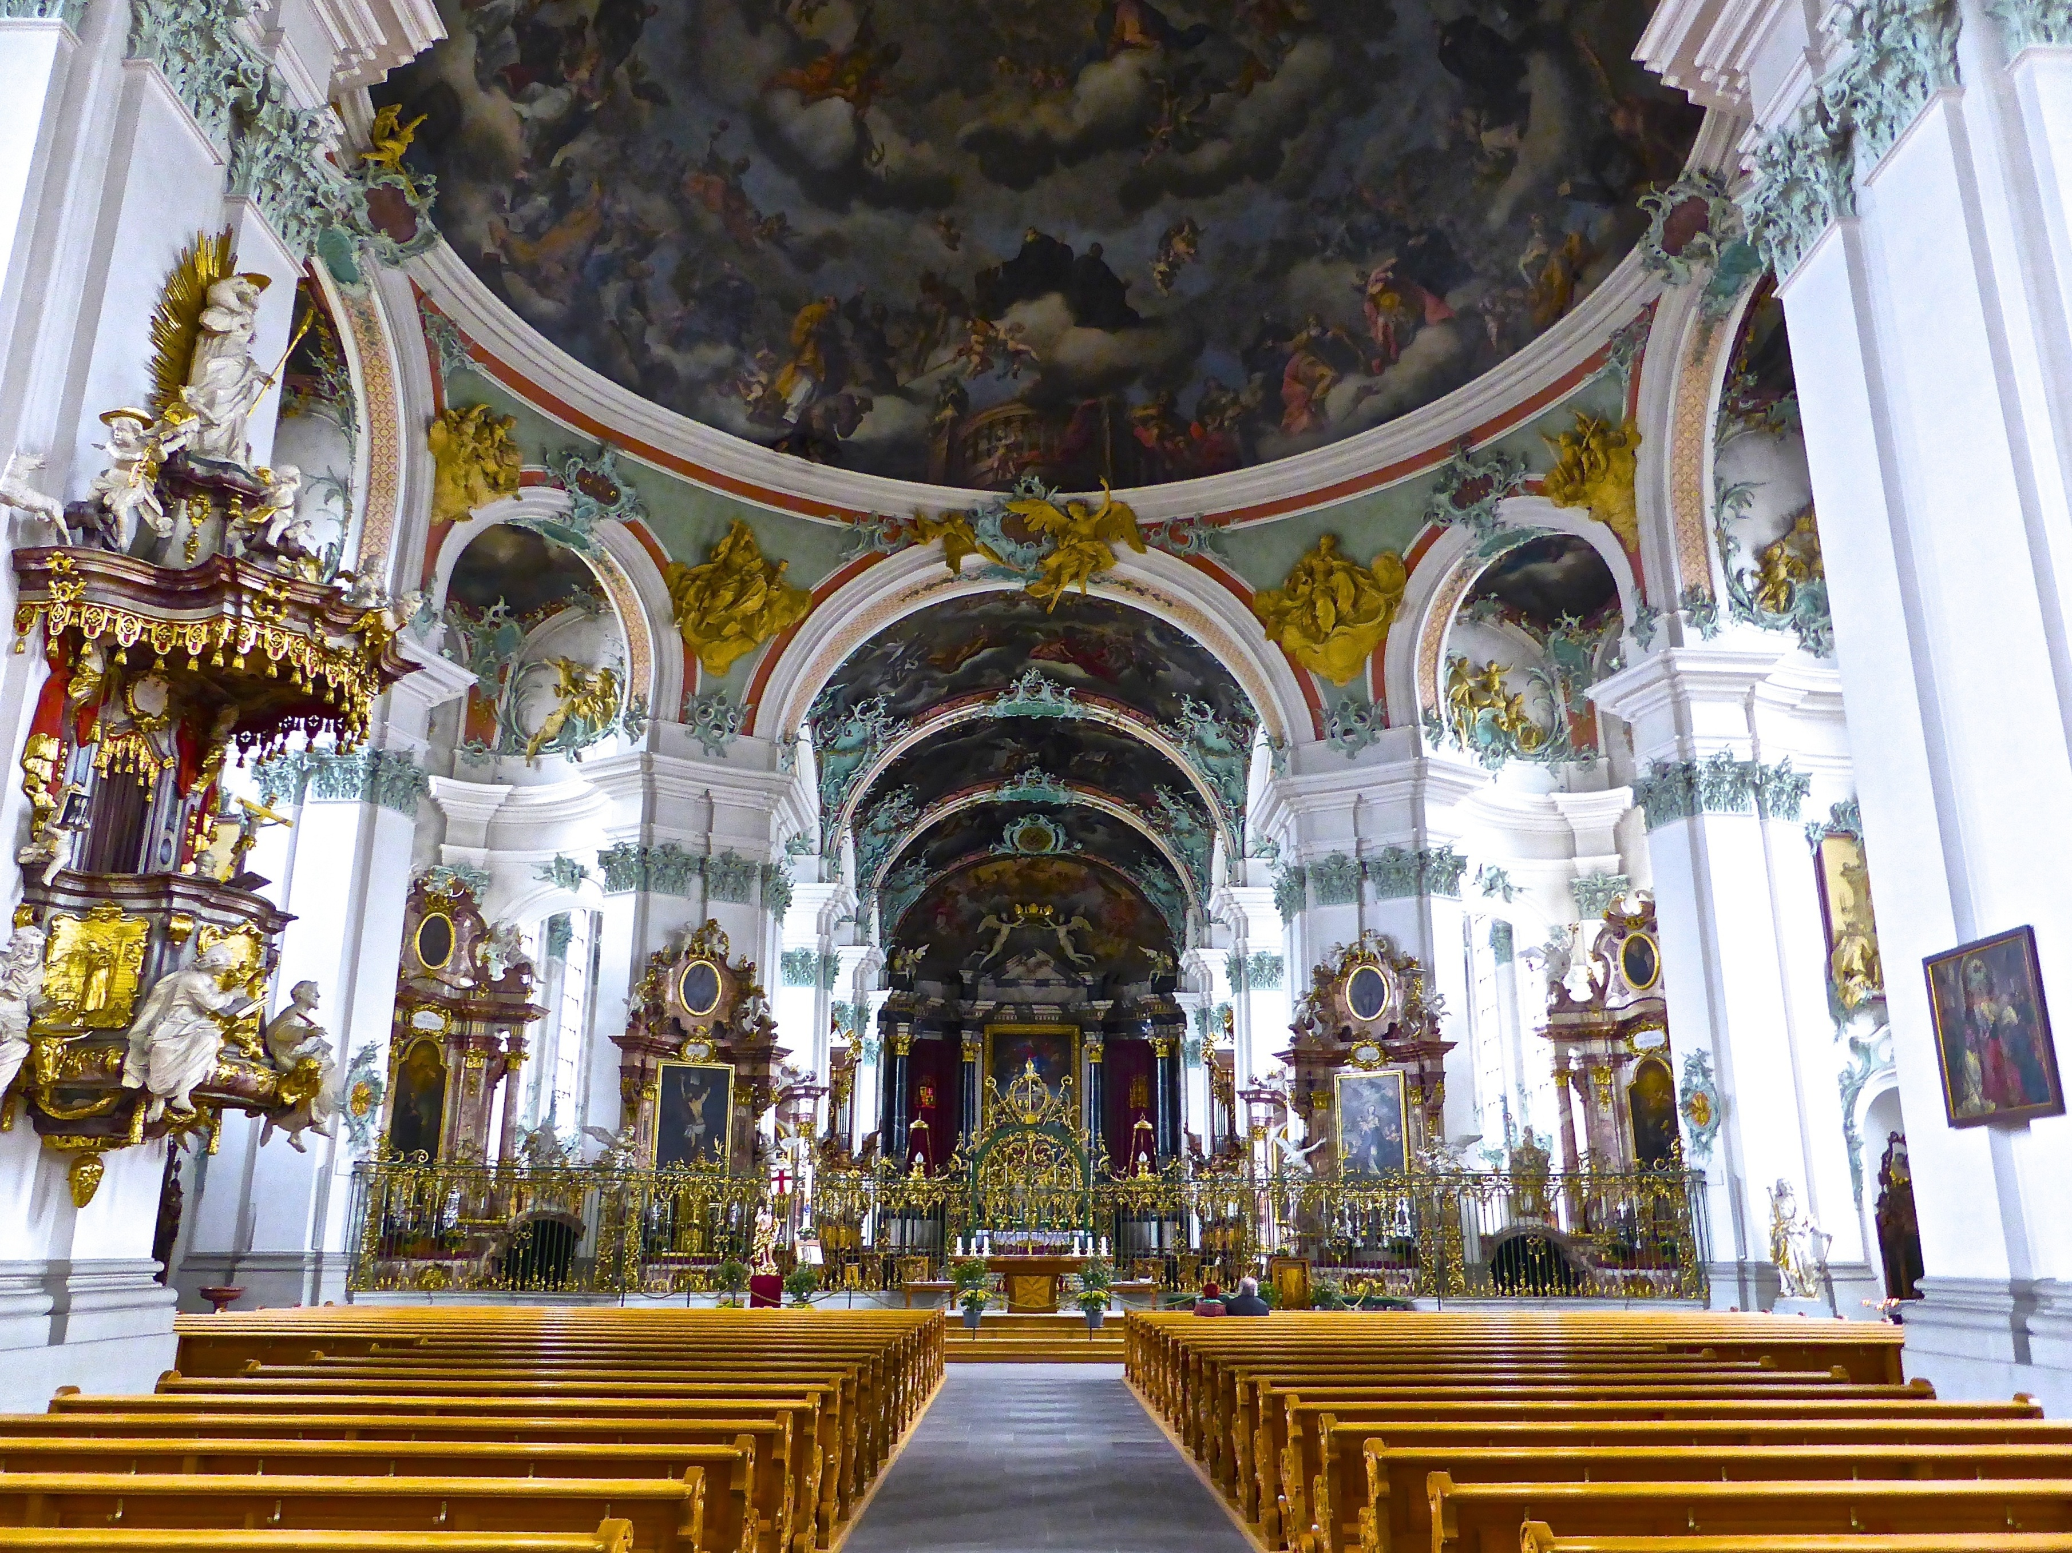
Jeden jest tylko Pan,
Tutaj jest Jego dom.
Klęknijcie wszyscy,
którzy tu wchodzicie
I razem chwalmy Go.
Miejsce to wybrał Pan,
Aby wysłuchać nas.
Śpiewajmy wszyscy
Słudzy jego domu,
Bogu oddajmy cześć.
2

Slide 5
^{BIBLIOGRAFIA}
Jesteśmy w rodzinie Pana Jezusa. Podręcznik dla klasy pierwszej szkoły podstawowej, red. ks. prof. J. Szpet, D. Jackowiak. Wydawnictwo Święty Wojciech, Poznań 2012,
^{s. 20-21.}
^{Jesteśmy w rodzinie} Pana Jezusa. Poradnik metodyczny. Pierwsza klasa szkoły podstawowej, red. ks. prof. J. Szpet, D. Jackowiak. Wydawnictwo Święty Wojciech, Poznań 2012, s. 35-40.
^{FOTOGRAFIE}
^{pixabay.com, K. Tomiak}
3

